Slide 1

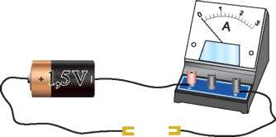
F I Z I K A
8- sinf
Laboratoriya ishi.
MAVZU: ELEKTR ZANJIRNI YIG‘ISH, UNING TURLI QISMLARIDAGI TOK KUCHI VA KUCHLANISHNI O‘LCHASH

Slide 2
Laboratoriya ishini bajarishdan maqsad:
Elektr zanjirini yig‘ishni hamda zanjirning turli qismlaridagi tok kuchi va kuchlanishni o‘lchashni o‘rganish.

Slide 3
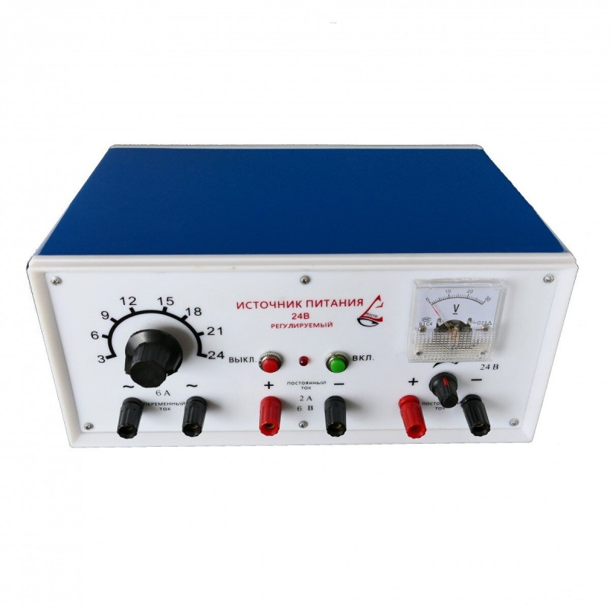
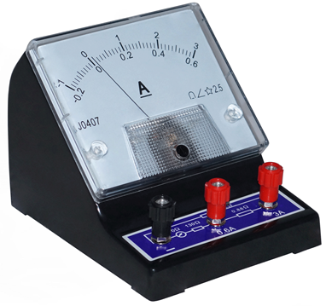
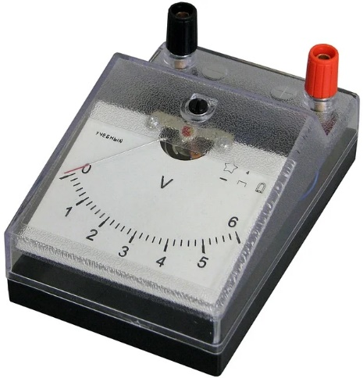

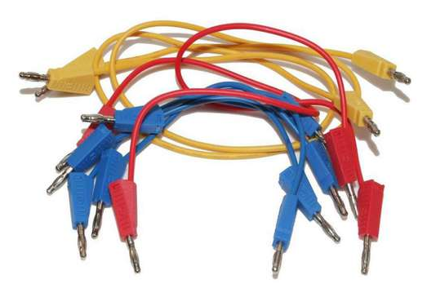
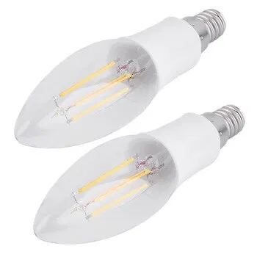
KERAKLI JIHOZLAR:
Tok manbai, ampermetr, voltmetr, ikkita lampochka, kalit va ulovchi o‘tkazgichlar.

Slide 4
LABORATORIYA ISHINING BAJARILISH TARTIBI:
Tok manbai, ampermetr, voltmetr, lampochkalar va kalitdan iborat zanjirni yig‘amiz.
Bunda voltmetr birinchi lampochkaning uchlariga ulanadi.

Slide 5
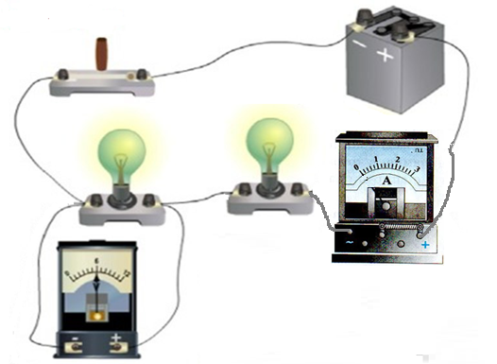
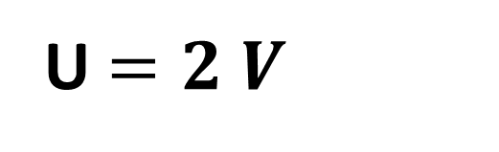
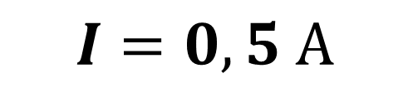
LABORATORIYA ISHINING BAJARILISH TARTIBI:
$$I=0,5 А$$
U $=2 V$

Slide 6
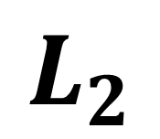
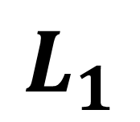
LABORATORIYA ISHINING BAJARILISH TARTIBI:
$$L_{1}$$
$$L_{2}$$
Tok manbai
Elektr lampochkalar
К
V
Voltmetr
Ampermetr
A
Kalit
Ulovchi simlar

Slide 7
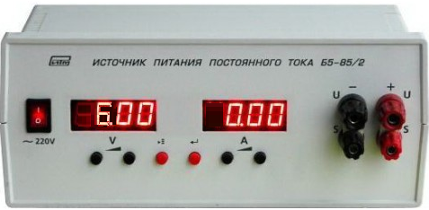
LABORATORIYA ISHINING BAJARILISH TARTIBI:
2. Tok manbaining iste’molchilarga kuchlanish beradigan muruvvatini 4V holatiga qo‘yamiz.

Slide 8
NATIJALARNI JADVALGA YOZIB BORAMIZ
Murvat holatlari
1- lampochka
2- lampochka
2 V
0,5 А

Slide 9
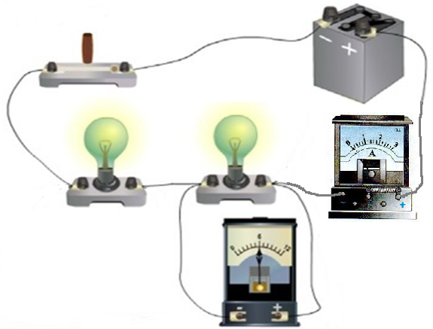
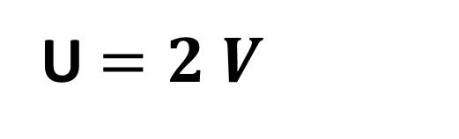

LABORATORIYA ISHINING BAJARILISH TARTIBI:
$$I=0,5 А$$
U $=2 V$

Slide 10
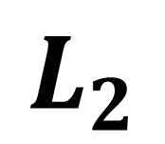
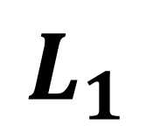
LABORATORIYA ISHINING BAJARILISH TARTIBI:
$$L_{1}$$
$$L_{2}$$
К
Voltmetr
V
Ampermetr
A

Slide 11
NATIJALARNI JADVALGA YOZIB BORAMIZ
Murvat holatlari
1- lampochka
2- lampochka
- holat – 4V
2 V
0,5 А
2 V
0,5 А
- holat
- holat

Slide 12
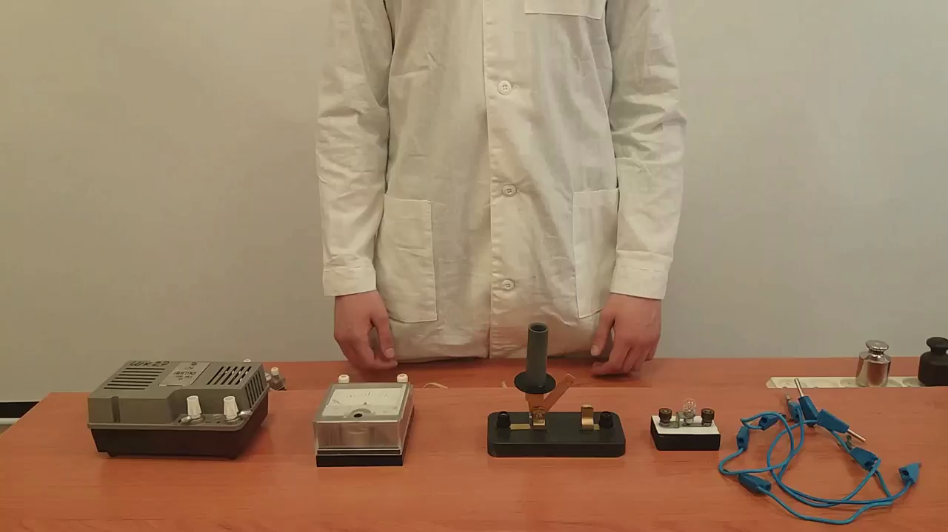

Slide 13
LABORATORIYA ISHINING BAJARILISH TARTIBI:
3. Tok manbaining iste’molchilarga kuchlanish beradigan muruvvatini
6V holatiga qo‘yamiz.

Slide 14
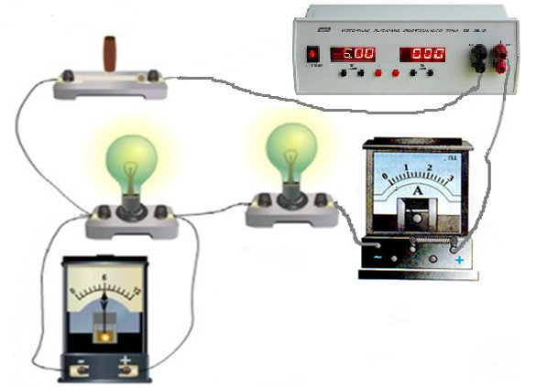
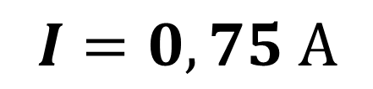
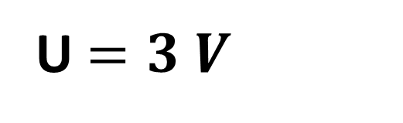
LABORATORIYA ISHINING BAJARILISH TARTIBI:
$$I=0,75 А$$
U $=3 V$

Slide 15
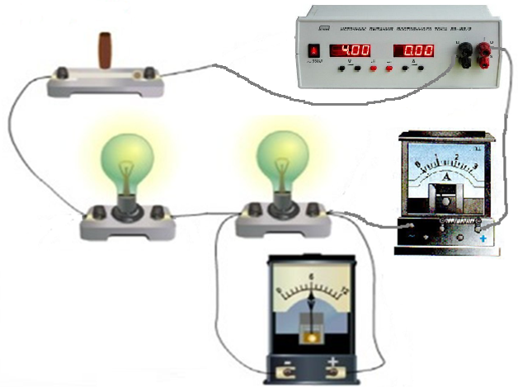
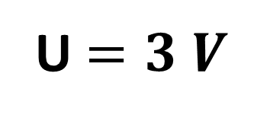
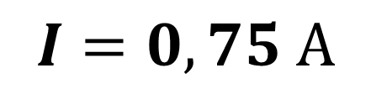
LABORATORIYA ISHINING BAJARILISH TARTIBI:
$$I=0,75 А$$
U $=3 V$

Slide 16
NATIJALARNI JADVALGA YOZIB BORAMIZ
Murvat holatlari
1- lampochka
2- lampochka
- Holat - 4 V
2 V
0,5 А
2 V
0,5 А
- Holat – 6V
3 V
0,75 А
3 V
0,75 А
- Holat

Slide 17

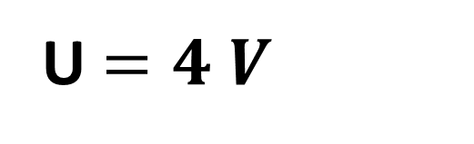
LABORATORIYA ISHINING BAJARILISH TARTIBI:
8. 00
$$I=1 А$$
U $=4 V$

Slide 18
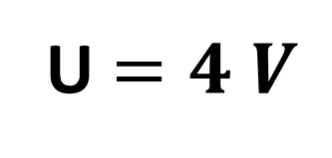

LABORATORIYA ISHINING BAJARILISH TARTIBI:
8. 00
$$I=1 А$$
U $=4 V$

Slide 19
NATIJALARNI JADVALGA YOZIB BORAMIZ
Murvat holatlari
1- lampochka
2- lampochka
- holat - 4V
2 V
0,5 А
2 V
0,5 А
- holat - 6V
3 V
0,75 А
3 V
0,75 А
- holat – 8V
4 V
1 А
4 V
1 А

Slide 20
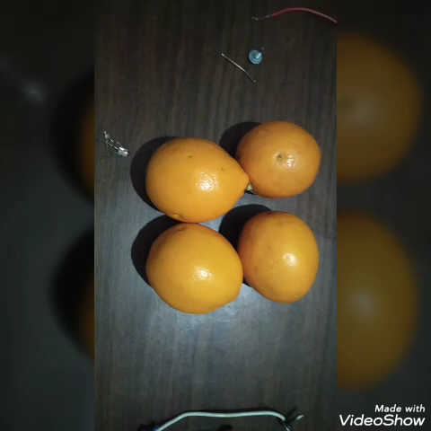

Slide 22
Mustaqil bajarish uchun topshiriqlar:
Eng oddiy elektr zanjir qanday asboblardan tashkil topgan?
Zanjirdagi har bir asbobning vazifasini aytib bering.
Nima uchun ampermetr zanjirdagi iste’molchiga ketma-ket ulanadi?

